Slide 1
Проектирование сайта

Slide 2
Этапы и последовательность проектирования
Прототип (Макет)
Техническое задание
Смета
Календарный план
Договор

Slide 3
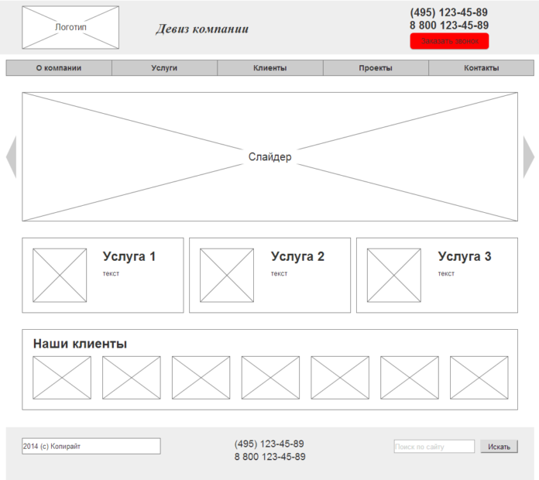
Прототипирование
Прототип сайта – это интерактивный структурный набросок, с помощью которого можно определить какие основные элементы должны быть на сайте и где они должны быть расположены, какие должны быть типы страниц и какой должен быть функционал у сайта.

Slide 4
Прототипирование
контактные данные;
навигация;
СТА-кнопки;
логотипы;
шапка сайта, или хедер;
нижняя часть сайта, или футер и т.д.
Прототип сайта – это база, или модель будущего сайта, на которой отображаются ключевые элементы страницы, основные информационные и функциональные блоки:

Slide 5
Прототипирование
Все указанные элементы на прототипе принято представлять в виде схемы, чтобы наглядно продемонстрировать заказчику, как сайт будет работать.
Прототипы различаются по типу, уровню сложности отображения элементов, степени интерактивности. Можно создать статический прототип, то есть просто изображение сайта. А можно – динамический, или «действующий», с элементами навигации, на котором заказчик сможет оценить удобство пользования сайтом. Однако любой прототип, будь то схематичный набросок на бумаге или многостраничная кликабельная структура, призван систематизировать пожелания заказчика.
Прототипирование также упростит работу тем, кто непосредственно разрабатывает и наполняет страницу: программистам, верстальщикам, дизайнерам, копирайтерам и т.д.

Slide 6
Прототипирование
Для чего нужен прототип сайта заказчику
Вот неполный список проблем и задач, которые помогает решить прототип:
визуализация идеи, представление о внешнем виде будущего сайта на ранних сроках;
возможность внести изменения и финализировать видение ценой минимальных расходов;
возможность более точной оценки сроков и бюджета полного объема работ;
понимание перспектив использования и развития сайта, раннее обсуждение гипотез.
Ситуация, когда на начальном этапе работы у заказчика нет четкого видения будущего сайта, — далеко не редкость. Случаются и противоречия внутри команды, когда у каждого из участников есть свое видение. Прототип помогает визуализировать все идеи и прийти к компромиссу без необходимости переделывать уже готовый дизайн. Финансовая составляющая — не последний аргумент в принятии решения о будущем сайте. На прототипе можно смоделировать разные наборы функций сайта и выбрать из них действительно необходимые. Это уменьшит срок окупаемости сайта и позволит точнее планировать бюджет на его создание.

Slide 7
Прототипирование
Цели, которые решает прототип сайта для команды разработчиков
Выявленные и описанные требования заказчика к интерфейсу и функционалу — уже ради этого стоит тратить время на создание прототипа. Но есть и другие преимущества для разработки:
валидация идей (например, отхода от традиционной структуры сайта), тест расположения блоков;
разработка use cases — примеров использования, которые покажут всем сторонам, как именно будет работать сайт;.
Противоречивые, меняющиеся на ходу требования заказчика могут растянуть работу на неопределенное время, привести к конфликтам и срыву проекта.
А утвержденный прототип — профессиональный способ этого избежать.

Slide 8
Прототипирование:основные элементы страницы
Зачастую основными элементами страницы являются:
содержащий блок (wrapper, container);
логотип;
навигационная панель;
контент;
футер (нижний колонтитул).
свободное пространство (по сути свободное пространство — это не элемент дизайна, но понятие, помня о котором при составлении макета страницы, наш проект не будет выглядеть как нагромождение блоков).

Slide 9
Прототипирование:основные элементы страницы
Содержащий блок (контейнер)
Роль контейнера на странице может выполнять непосредственно элемент body или же div. Ширина содержащего блока может быть резиновой (fluid), а может быть фиксированной (fixed).

Slide 10
Прототипирование:основные элементы страницы
Логотип
Текстовая или графическая составляющая проекта и выделяющая его среди других. Логотип чаще всего располагается в верхнем левом углу страницы или же посередине (в зависимости от идеи, макета).

Slide 11
Прототипирование:основные элементы страницы
Навигационная панель
Основная навигационная панель содержит ссылки на основные разделы сайта. Навигационная панель часто располагается в верхней части страницы (в независимости от того вертикально или горизонтально располагаются элементы навигации).

Slide 12
Прототипирование:основные элементы страницы
Контент
Контент – это основная составляющая веб-страницы. Он занимает главенствующую роль в дизайне страницы, поэтому занимает большее пространство, подкреплён, помимо текста, графикой.

Slide 13
Прототипирование:основные элементы страницы
Нижний колонтитул (footer)
Данный элемент располагается внизу страницы и обычно содержит информацию о правообладателе, контактные и юридические данные, ссылки на основные разделы сайта (зачастую дублирует основную навигацию), ссылки на социальные сети, форму обратной связи и пр.

Slide 14
Прототипирование:резиновый и фиксированный макет
Нижний колонтитул (footer)
Данный элемент располагается внизу страницы и обычно содержит информацию о правообладателе, контактные и юридические данные, ссылки на основные разделы сайта (зачастую дублирует основную навигацию), ссылки на социальные сети, форму обратной связи и пр.
Резиновый макет
«Резиновый» макет подразумевает, что страница сайта будет стараться занять всё доступное ей пространство на экране пользователя, подстраиваясь под разрешение.

Slide 15
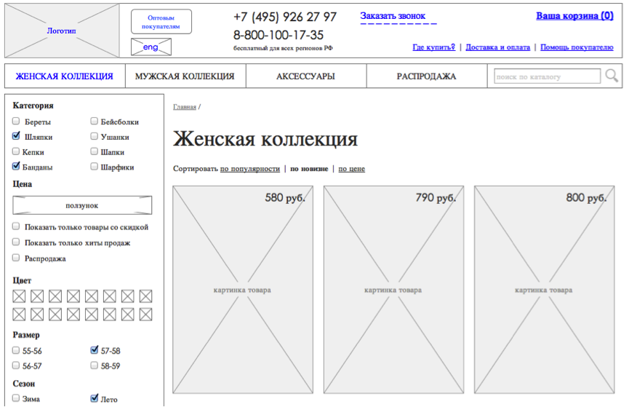
Прототипирование

Slide 16
Инструменты прототипирования
Бумага и ручка

Slide 17
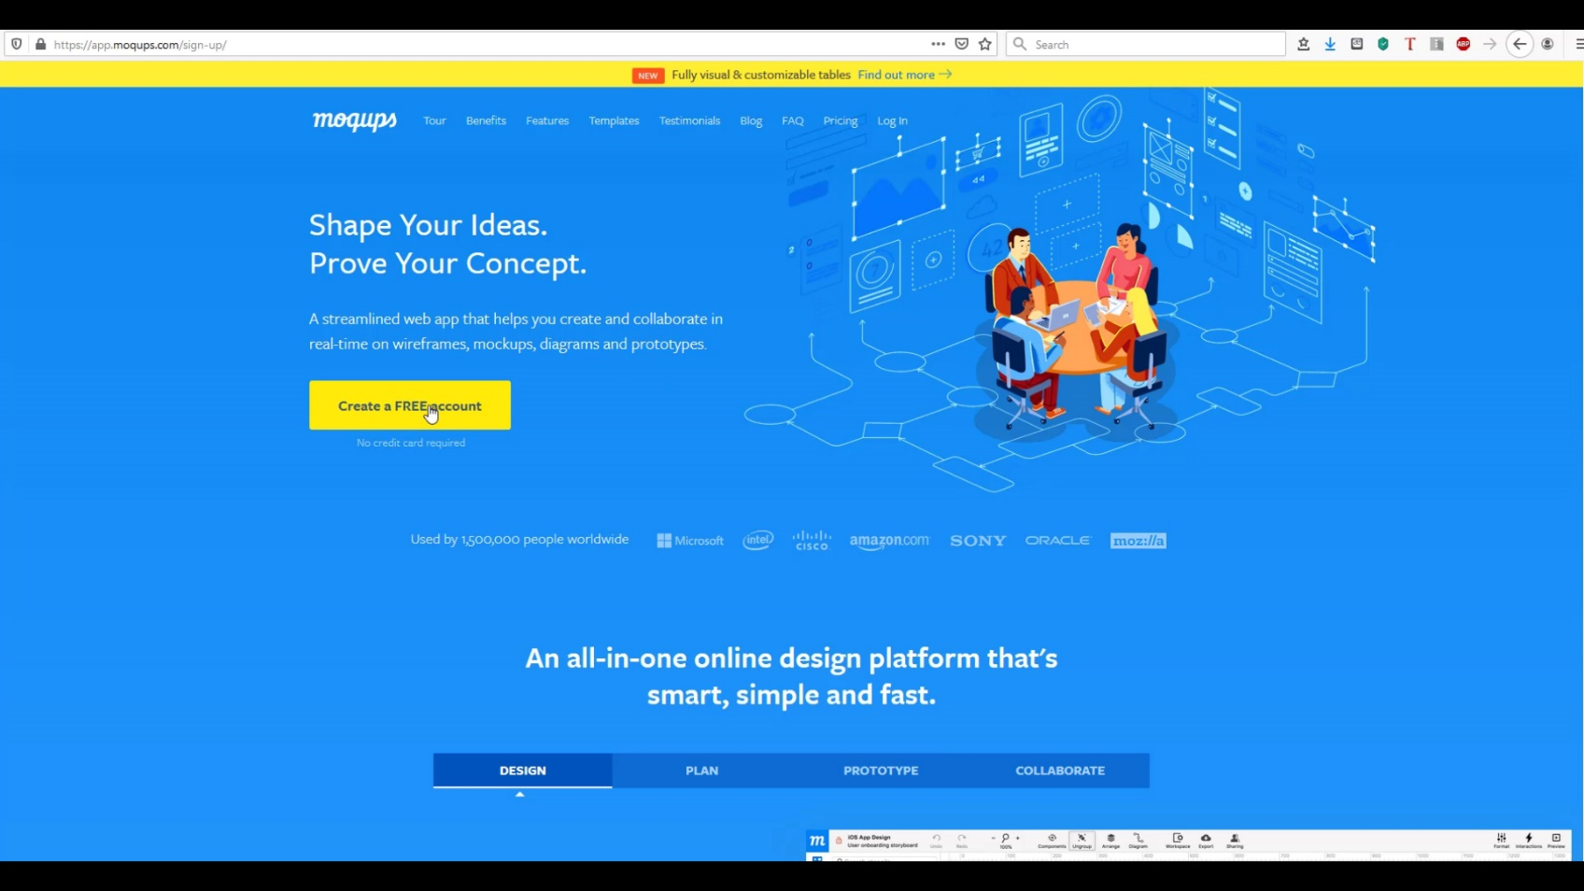
Инструменты прототипирования
онлайн-сервисы
Например: (https://moqups.com)
Есть бесплатный аккаунт!

Slide 18
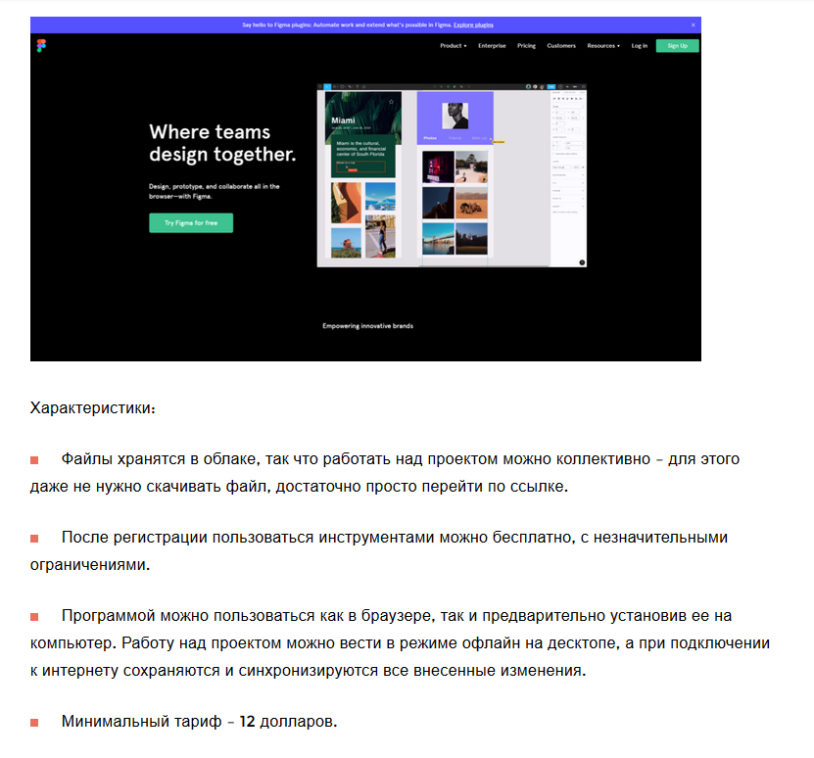
Инструменты прототипирования
онлайн-сервисы
Например: (https://www.figma.com/)
Есть бесплатный аккаунт!

Slide 19
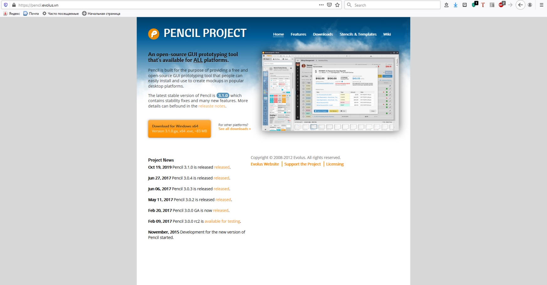
Инструменты прототипирования
Программное обеспечение (https://pencil.evolus.vn)
Например: (pencil project)
Это свободное программное обеспечение с открытым исходным кодом

Slide 20
Инструменты прототипирования
Программное обеспечение (https://pencil.evolus.vn)
Например: (pencil project)
Это свободное программное обеспечение с открытым исходным кодом

Slide 21
Техническое задание
Техническое задание — документ, в котором отражены все требования к будущему продукту. В нем описывают все технические требования. Обычно ТЗ составляют в виде текстового документа, редко — в других форматах.
ТЗ используют все разработчики сайтов. Верстальщикам, программистам, дизайнерам оно помогает лучше понять требования клиента и сделать ресурс, соответствующий его ожиданиям.
В процессе должны участвовать оба, и клиент, и заказчик: клиент озвучивает требования, а исполнитель записывает их конкретно, точно и понятно. Например, клиент говорит, что хочет сайт, адаптированный под всех пользователей, а разработчик прописывает требования к адаптивности под 4 доступных размера — ПК, ноутбуки, планшеты, смартфоны.

Slide 22
Техническое задание
Что дает ТЗ заказчику
Техническое задание защищает заказчика. При работе с недобросовестным подрядчиком (к сожалению, такие тоже бывают), ТЗ как приложение к основному договору выступает в роли главного аргумента заказчика по поводу некачественно оказанных услуг.
Техническое задание помогает структурировать идеи. Зачастую заказчики обращаются к разработчикам с совершенно размытыми и разрозненными мыслями, формулировками и пожеланиями. Понимания того, что должно быть в результате добиться легко — нужно разложить всё по полочкам и собрать в единый документ.
Техническое задание экономит бюджет. При наличии продуманного тех. задания вероятность проблем (а значит и дополнительных затрат) в процессе создания сайта стремится к нулю.

Slide 23
Техническое задание
Что даёт ТЗ исполнителю?
Так же, как и в случае с заказчиком, грамотно составленное техническое задание помогает исполнителю решить множество проблем на этапе согласования, сохраняя тем самым драгоценные нервы в процессе разработки сайта.
Техническое задание защищает исполнителя. По сути, всё, что необходимо сделать исполнителю — соблюсти все требования и пожелания, изложенные в ТЗ для сайта. В случае, если заказчик потребует то, что изначально не обсуждалось, всегда можно обратиться к документам.
Техническое задание даёт чёткие инструкции. Подробное тех. задание, включающее описание всех важные и значимых моментов будущего сайта, позволит ускорить процесс разработки, сократив количество вопросов и обсуждений.

Slide 24
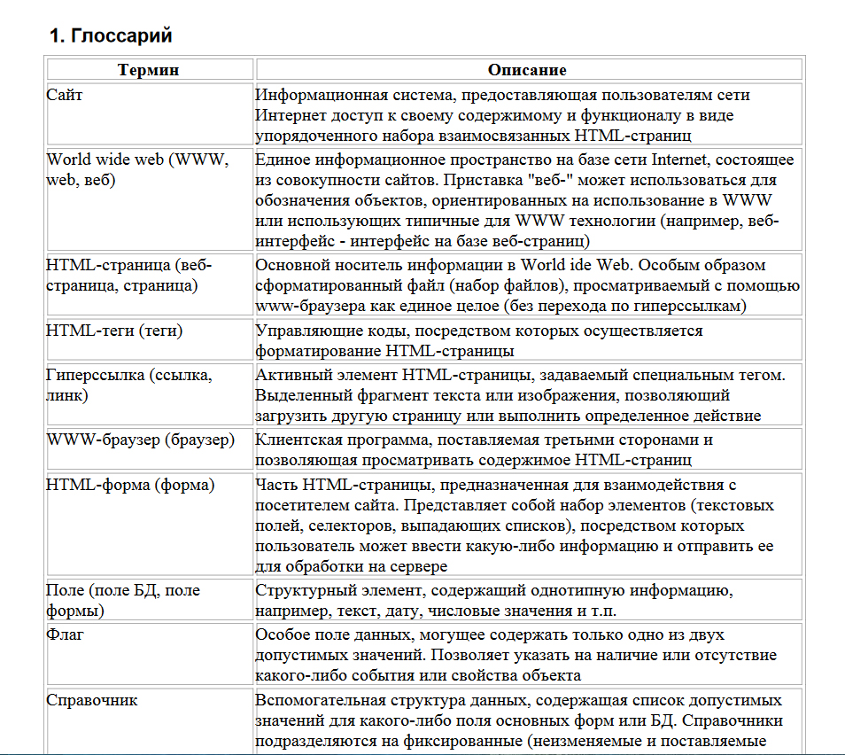
Техническое задание
В самом начале:
- объяснение всех узкоспециализированных терминов
Все узкоспециализированные термины желательно объяснить в самом начале — клиенты не всегда знают, что такое подвал (футер), CMS, рыба. Чем проще и понятнее будут объяснения, тем понятнее будет ТЗ для обеих сторон.

Slide 25
Техническое задание:структура
Предмет разработки (Описание сайта)
Структура сайта
Требования к представлению страниц
Требования к дизайну
Требования к инструментам, коду, хостингу, домену
Требования к работе сайта
Сценарии работы сайта
Сроки

Slide 26
Техническое задание:структура
Предмет разработки (Описание сайта)
Предметом разработки является Интернет-сайт «СП» компании «TP», с системой динамического управления наполнением на базе веб-интерфейса.
Назначение сайта:
предоставление информации о тренажёрах компании «TP»;
предоставление информации об упражнениях выполняемых на тренажёрах компании «ТР»;
анонсирование мероприятий и новых продуктов компании;- осуществление обратной связи с клиентами;
Цель создания сайта:
ознакомление с продукцией компании «ТР», расширение ареалапотребительской аудитории, систематизированное размещение данных о программах и методикахспециальных тренировок, налаживание диалога и взаимодействия с потребителями.
Целевая аудитория сайта:
преимущественно мужчины и юноши, а также женщины(девушки)занимающиеся на профессиональном или любительском уровне следующими видами спорта: скалолазание, восточные единоборства, атлетизм, городская акробатика, фитнесс, паркур, стрельбой из лука. Люди с активной жизненной позицией и лидерскими качествами. Со средним и высоким уровнем доходов. Также к целевой аудитории относятся люди получившие травмы в результате спортивной или иной деятельности и нуждающиеся в восстановлении нормального функционирования групп мышц посредством занятий на специальных тренажёрах(реабилитационный, профилактический периоды).

Slide 27
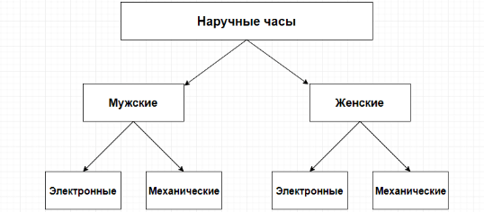
Техническое задание:структура
Структура сайта
Расписать, какие страницы будут на сайте, и показать уровни их вложенности.
Сделать это можно разными способами:
- Схемой
- Таблицей
- Списком
Главное, чтобы в итоге было понятно, какие страницы будут располагаться в меню, куда они будут вести, какая родительская страница у каждого раздела.
Можно использовать блок-схемы — они проще и
удобнее в восприятии, чем списки и таблицы,
помогают за несколько секунд оценить всю
структуру сайта.

Slide 28
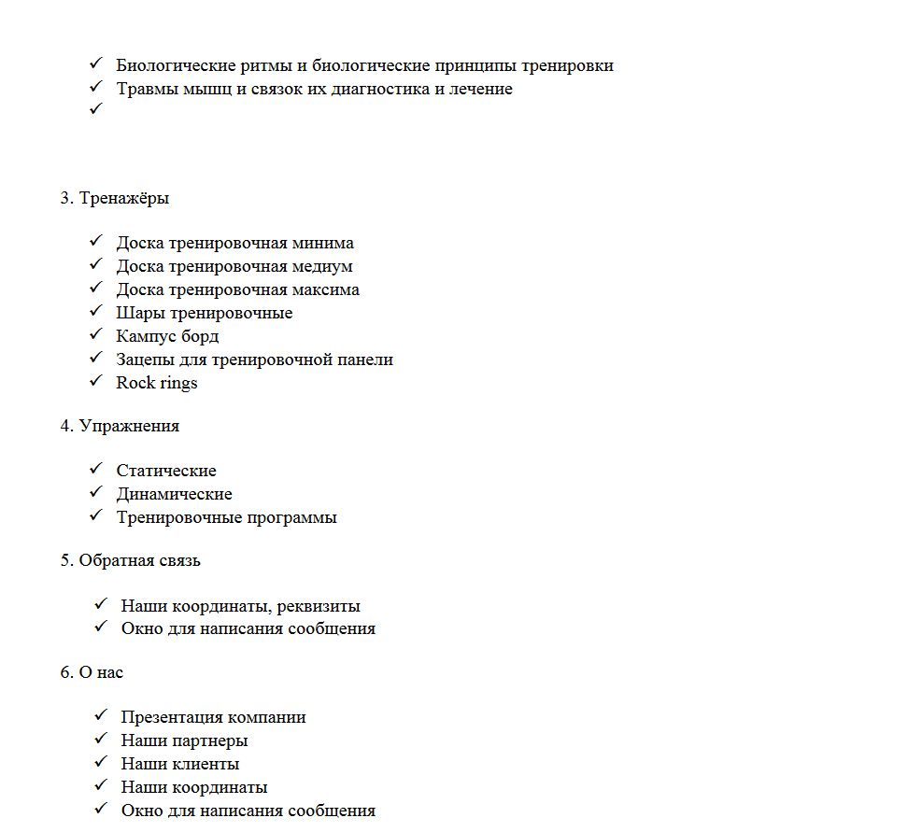
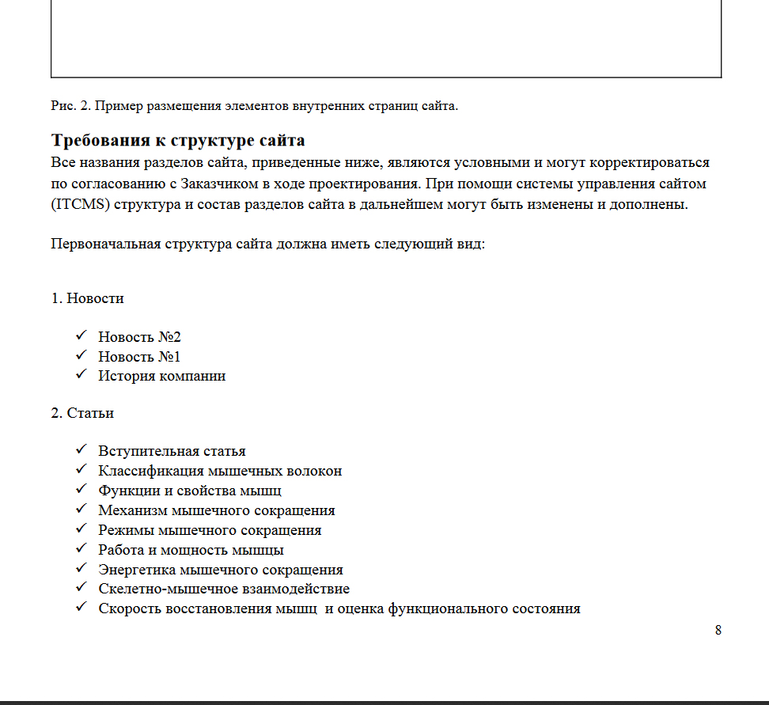
Техническое задание:структура

Slide 29
Техническое задание: структура
Сквозные элементы
Сквозными принято называть те блоки и конструкции, которые появляются в той или иной форме на всех страницах вашего сайта. В большинстве случаев, все сквозные элементы можно свести к четырём основным:
Шапка сайта — верхняя часть, содержащая, как правило, логотип компании, навигацию по страницам, контактную информацию и дополнительные элементы.
Подвал сайта — нижняя часть, являющаяся заключительной частью каждой страницы. Зачастую, может дублировать часть информации из шапки.
Боковые панели (сайдбары) — вертикальные колонки, содержащие определённый набор функциональных блоков (виджетов). Пример: боковая панель на странице интернет-магазина, содержащая фильтры и навигацию по категориям.
Всплывающие окна и формы, появляющиеся на страницах сайта при клике на кнопку или ином действии.

Slide 30
Техническое задание: структура
Уникальные страницы
Как правило, объём работы дизайнера и разработчика зависит от количества уникальных разделов/страниц, на базе которых строится сайт. Именно поэтому каждую такую страницу, имеющую уникальные дизайн и структуру, необходимо зафиксировать и описать в ТЗ для сайта.
Уникальные страницы — своеобразные макеты, на базе которых будут создаваться и множиться страницы сайта, обладающие схожими характеристиками. Каждая такая страница требует затрат со стороны дизайнера и разработчика.
Например:
Страница новости в блоге. Содержит сквозные элементы в виде шапки и подвала, а также дополнительные блоки: заголовок новости, краткое описание, фотографию-обложку, дату публикации, текст новости и блок комментариев.
Страница товаров в каталоге. Содержит сквозные элементы в виде шапки и подвала, а также дополнительные блоки: боковую колонку с фильтрацией товаров по заданным параметрам, список товаров в конкретной категории и блок персональных предложений.

Slide 31
Техническое задание: структура
Прочие страницы
Зачастую заказчики забывают про описание дополнительных функциональных страниц в техническом задании для сайта. Вот краткий список того, что рекомендуется включить в ТЗ практически для любого сайта:
Типовая текстовая страница — на базе неё будут создаваться все новые страницы, не попадающие под описанные уникальные страницы. Рекомендуется на этапе дизайна заложить в этот пункт все необходимые элементы для оформления текста: заголовки, параграфы, списки, таблицы, изображения, встраиваемые видео и так далее.
Страницы ошибок — те самые небольшие странички на сайте, которые видит посетитель, когда что-то пошло не так. Не стоит недооценивать эти страницы — если подойти к их реализации с креативом, результат может удивить посетителей вашего сайта.
Страница результатов поиска — один из важнейших функциональных блоков на сайте. От того, насколько удобно будут представлены результаты поиска иногда напрямую зависит конверсия в продажи.
Страницы входа и регистрации — если на вашем сайте предполагается авторизация пользователей, позаботьтесь о том, чтобы формы были удобными.

Slide 32
Техническое задание: представление страниц
Расскажите, какими видите страницы сайта. Делать это желательно в формате прототипа, чтобы наглядно продемонстрировать расположение каждого элемента. Можно описать требования и списком, например, рассказать, что будет в шапке сайта, где расположена форма обратной связи, что будет в свободной боковой колонке.
Если все страницы сайта примерно схожи — например, вы планируете создать сайт-визитку, можно обойтись двумя прототипами: для главной страницы и остальных разделов. Если есть несколько групп схожих страниц — например, разделы в каталоге интернет-магазина, блог со статьями и описание услуг по доставке/сборке/установке, лучше сделать свой прототип для каждой группы.

Slide 33
Техническое задание: представление страниц
Требования к представлению главной страницы сайта.
Главная страница сайта должна содержать графическую часть, навигационное меню сайта, а также контентную область для того, чтобы посетитель сайта с первой страницы мог получить вводную информацию о продукции компании, а также ознакомиться с последними новостями.
Контентная область первой страницы должна делиться на следующие разделы:
вступительная статья о компании со ссылкой «подробнее», ведущей на раздел «О компании»;
новости - содержит 3 последние новости (анонсы) в формате: дата, заголовок, краткоесодержание;
краткая контактная информация – наименование, телефон и e-mail компании;
вверху страницы отображаются облегченная навигационная панель, которая обеспечивает переход к основным пунктам меню сайта (Главная, Новости и т.д.);
поле поиска – предназначено для выполнения полнотекстового поиска по сайту;
поле входа на сайт для зарегистрированных пользователей или регистрации нового пользователя;
поле выбора дополнительной(справочной) информации(«полезная информация»);
поле быстрого перехода к подразделу «новинки»;
поле «о нас» быстрого перехода к подробной информации о компании;
кнопки подписки на ленту рассылок(RSS) и кнопки перехода на аналогичные страницы компании в социальных сетях.
Во время работы с сайтом при разрешении экрана не менее 1024х768 пикселей не должнапоявляться горизонтальная полоса прокрутки. При увеличенном разрешении функциональные

Slide 34
Техническое задание: требования к дизайну
Требования к дизайну
Если есть разработанный макет, отлично — можно просто вставить его в техзадание.
Если нет — нужно расписать требования к цветовой гамме, используемым изображениям, логотипам. Например:
Укажите, какие корпоративные цвета можно использовать в дизайне, а какие оттенки — категорически нет
Предоставьте логотип, который обязательно должен присутствовать в шапке сайта
Укажите шрифты, которые желательно использовать для оформления страниц, меню, футера, контента
Если четких требований нет — то есть клиент сам не может сформулировать свое видение сайта, можно предложить ему несколько типовых макетов на выбор или разработать макет индивидуально, а затем — согласовать. Делать это нужно до утверждения ТЗ, иначе разница во вкусах может существенно затянуть проект.

Slide 35
Техническое задание:структура
Требования к дизайну
При разработке сайта должны быть использованы преимущественно светлые и контрастные цветовые решения(пример дизайнерского решения сайта: http://www.bleaustone.com/).
Оформление должно быть разработано в достаточно консервативном ключе.
Основные разделы сайта должны быть доступны с первой страницы.
На первой странице не должно быть большого объема текстовой информации.
В дизайне сайта не должны присутствовать:
мелькающие баннеры;
- много сливающегося текста;
- тёмные и агрессивные цветовые сочетания и графические решения

Slide 36
Техническое задание:структура
Требования к дизайну (Дизайн-концепция)
Под дизайн-концепцией понимается вариант оформления главной страницы и графическая оболочка внутренних страниц, демонстрирующие общее визуальное (композиционное, цветовое, шрифтовое, навигационное) решение основных страниц сайта. Дизайн-концепция представляется в виде файла (нескольких файлов) в растровом формате или в распечатке по согласованию сторон.

Slide 37
Техническое задание: технические требования
Требования к инструментам, коду, хостингу, домену.
Нужно заранее знать, какими инструментами можно работать, а с какими — нет. Опишите отдельным блоком:
На какой CMS должен находиться сайт — Вордпресс, Джумла, Модэкс и так далее
Какой язык программирования можно использовать — PHP, JavaScript, HTML, другие
На каком хостинге и в какой доменной зоне должен располагаться сайт, какое доменное имя можно использовать
Какую программную платформу можно использовать — .NET, OpenGL, DirectX
И так далее
Если клиент не понимает ничего в используемых терминах — объясните, чем отличается Вордпресс от Модэкса, PHP от HTML, домен в зоне .ru от домена в зоне .com. Вместе составьте требования так, чтобы они устроили клиента.

Slide 38
Техническое задание: технические требования
Требования к работе сайта.
По умолчанию сайт должен работать у пользователей всех устройств, в разных браузерах, выдерживать хакерские атаки и не ложиться при одновременном посещении 1000 пользователями. Но лучше прописать это отдельным блоком. Укажите:
Приемлемую для вас скорость загрузки сайтов или стандартное значение — 1–5 секунд
Кроссбраузерность — распишите, в каких браузерах сайт должен открываться
Адаптивность — укажите размеры экранов, под которые должен подстраиваться дизайн, и используемые устройства
Устойчивость к нагрузкам — сколько человек должно находиться на сайте одновременно, чтобы он не «лег»
Устойчивость к хакерским и dDos-атакам: сайт должен выдержать небольшие атаки

Slide 39
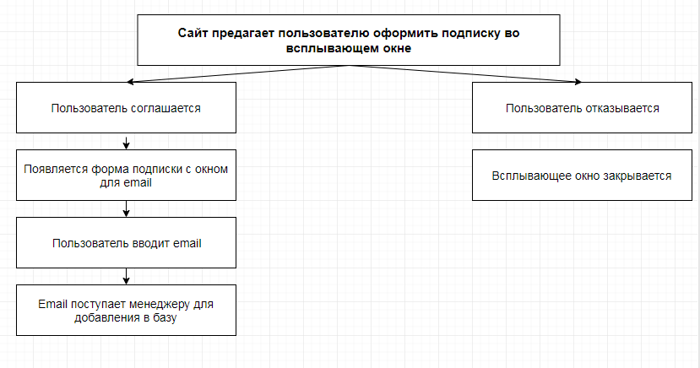
Техническое задание: сценарии работы
Сценарии работы сайта.
Как пользователь должен взаимодействовать с сайтом, и какие действия на ресурсе должны происходить в ответ. Сделать это можно в форме простого нумерованного списка либо разветвленным алгоритмом, если у пользователей будет выбор между действиями. Если интерактивных сервисов много, распишите сценарий для каждого из них.
Уточните, кто занимается контентом.
Какие-то разработчики сами пишут тексты, кто-то заказывает их у копирайтеров, кто-то использует рыбу. Сразу уточните, входит ли предоставление контента в услугу разработки. Если да, можно сразу прописать дополнительные требования, например, к:
Уникальности текста — не меньше 95% по Адвего, Текст.ру, Контент.Вотч
Тошноте (заспамленности)— не более 10% по Адвего иди 65% по Текст.ру
Баллам по Главреду — не менее 6,5 или 7 баллов

Slide 40
Техническое задание: сроки
Сроки
В большинстве технических заданий должны быть прописаны сроки, иначе разработка может затянуться на несколько месяцев, полугодий, лет. Не используйте некорректные формулировки — например, «через месяц».
Пишите точную дату: 1 декабря 2018 года.

Slide 41
Техническое задание: пример с habr.com
Структура технического задания: 1. Термины, используемые в техническом задании 2. Общие положения 2.1. Название сайта 2.2. Наименование предприятий (объединений) разработчика и заказчика (пользователя) сайта и их реквизиты 2.3. Перечень документов, на основании которых создается сайт 2.4. Состав и содержание работ по созданию системы 2.5. Порядок оформления и предъявления заказчику результатов работ по созданию сайта 3. Назначение и цели создания сайта 3.1. Цели создания сайта 3.2. Задачи, решаемые при помощи сайта 4. Требования к сайту и программному обеспечению 4.1. Требования к программному обеспечению сайта 4.2. Общие требования к оформлению и верстке страниц 4.3. Требования к численности и квалификации персонала обслуживающего сайт 4.4. Требования к системе администрирования 5. Структура сайта 6. Языковые версии сайта 7. Группы пользователей 8. Дизайн сайта 9. Навигация по сайту 9.1. Основное навигационное меню 9.2. Дополнительная навигация по сайту 10. Описание страниц сайта 10.1. Описание статических страниц 10.2. Описание динамических страниц
11. Функционал сайта 12. Контент и наполнение сайта 12.1. Формат предоставления материалов для сайта 13. Дополнительная информация 14. Порядок контроля и приемки работ 15. Реквизиты и подписи сторон

Slide 42
Размещение сайта на хостинге
Обычные статичные странички HTML можно размещать на бесплатных хостингах, таких как
.narod.ruж;
.ucoz.ru.

Slide 43
Защита проекта
Кузнецову Д. Б. вы приносите техническое задание, которое он изучает и смотрит, можно-ли по нему сделать сайт, без собеседования со сдающим.
Итоговая оценка выставляется мной по результатам всех заданий по формуле из рабочей программы.
Эта итоговая оценка переносится Кузнецовым в ведомость

